Slide 1
Primi passi con git
Salvatore Sorrentino

Slide 2
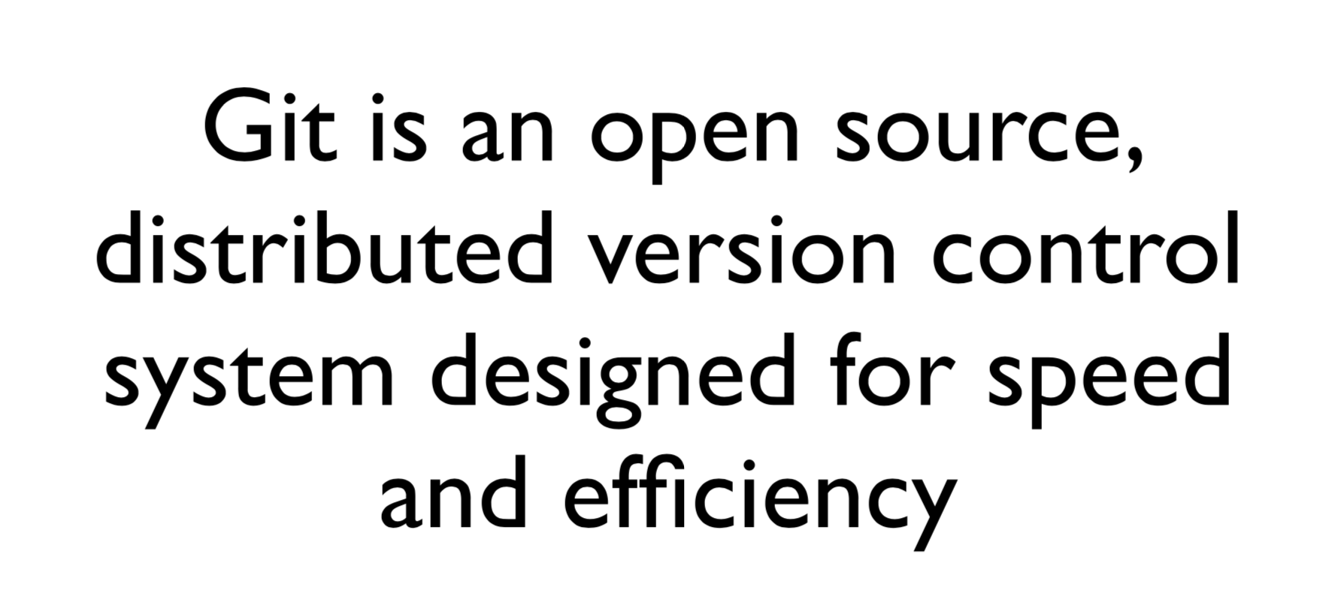
Cos’è Git?

Slide 3
Quasi tutto è locale
Tutto vive nella cartella della vostra repository
Maggiore velocità
Potete in ogni luogo clonare la vostra repository
Potete lavorare offline e solo quando necessario connettervi alla rete per pubblicare le modifiche

Slide 4
Non è necessario un collegamento alla rete
Visualizzare le differenze
Visualizzare la storia di un file
Pubblicare modifiche
Creare rami
Fondere rami
Cambiare rami per intervenire velocemente in aree specifiche del codice senza interferire nel vostro lavoro del giorno

Slide 5
Immutabilità
E’ veramente difficile cancellare un commit
Tutto il lavoro fatto nella repository è rintracciabile
Nulla è perduto (a meno che non siate stupidi)
Git scatta delle istantanee del contenuto della vostra repository, immagazzina in suo database le differenze tra un’istantanea e l’altra

Slide 6
Mini configurazione iniziale
git config –global user.name «Salvatore Sorrentino»
git config –global user.email salvatore.sorrentino@live.com
Per la configurazione della email usate la email di registrazione usata per github

Slide 7
Partiamo!
Scegliere una cartella di lavoro (il mantra della cartella!) VUOTA
Dalla linea di comando in quella cartella digitare il comando git init
git init inizializza una nuova repository all’interno della cartella corrente
git init crea la sottocartella .git che conterrà tutti i file ad uso interno di git
Non cancellate ne modificate mai la cartella .git
In termini tecnici, .git definisce un file system virtuale che si poggia su quello reale

Slide 8
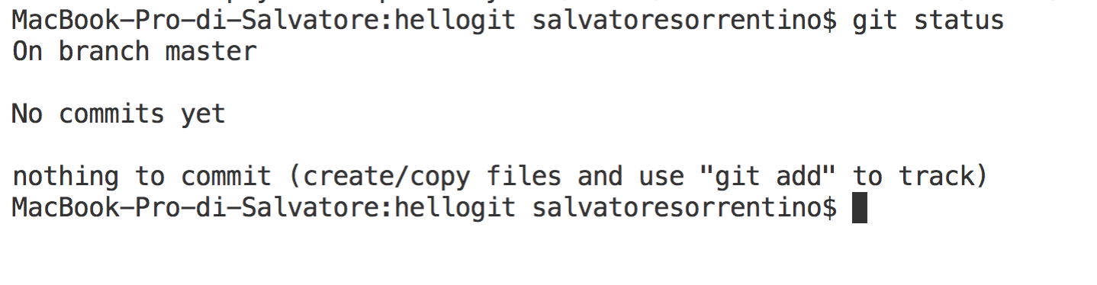
git status

Slide 9
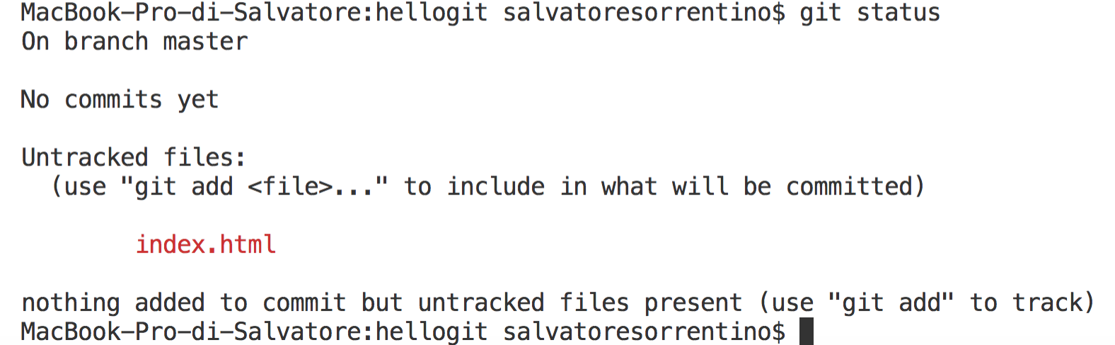
Aggiungiamo un file
Create un file nella cartella (qualsiasi tipo di file). Per esempio: index.html
Verifichiamo di nuovo con git status lo stato attuale della repository

Slide 10
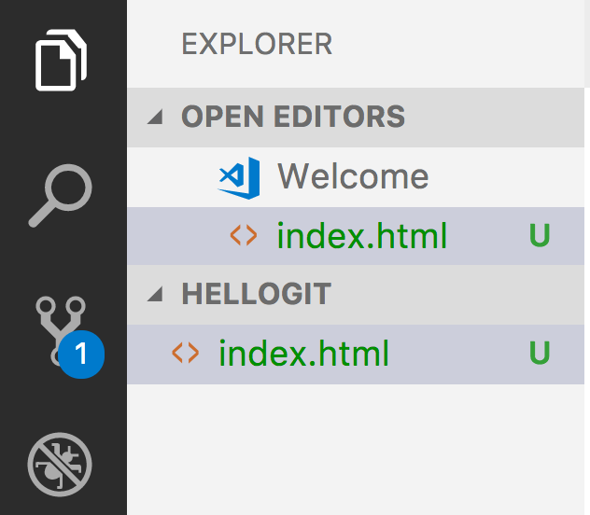
Visual Studio Code
Visual Studio code mostra che il file è U (untracked) e lo mostra evidenziato in verde

Slide 11
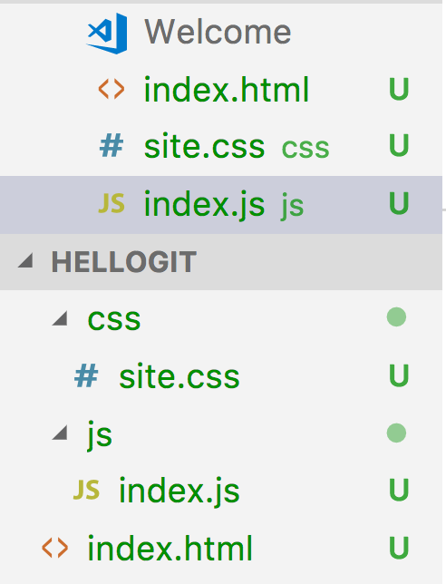
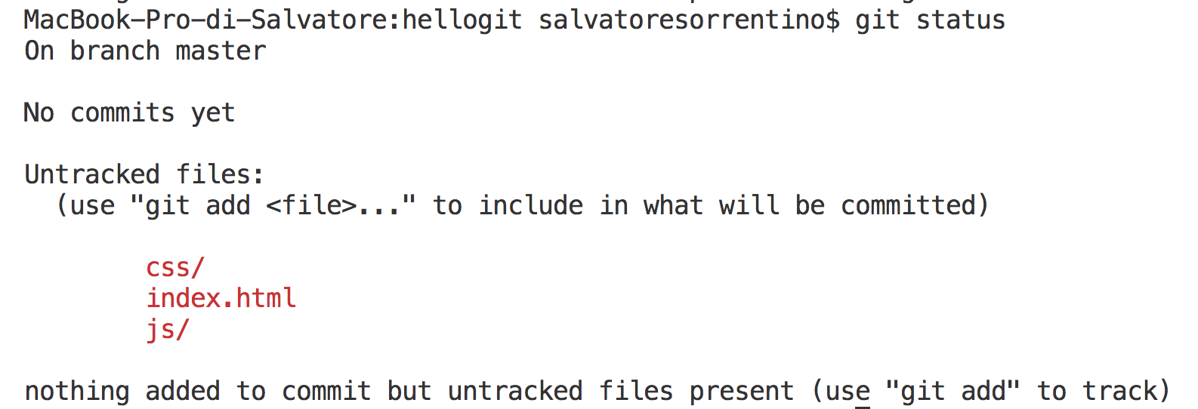
Aggiungiamo due sottocartelle js e css
E inseriamo in ciascuna di esse un file (index.js e site.css ad esempio)
Andiamo a controllare lo status della repository

Slide 12
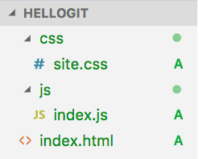
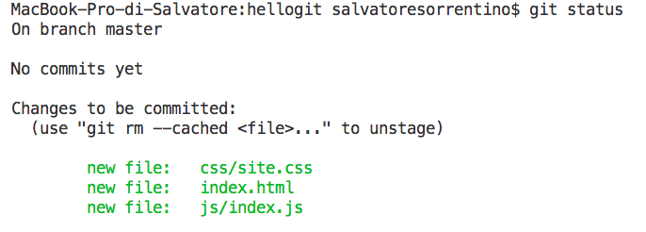
git add
Per aggiungere i file alla repository (per tracciare i file) occorre usare il comando git add –all
Questo comando informa git che nella prossima «fotografia» che scatterà della repository dovranno essere aggiunti tutti i file untracked presenti nella cartella
Verificate lo status della repository (A sta per added)

Slide 13
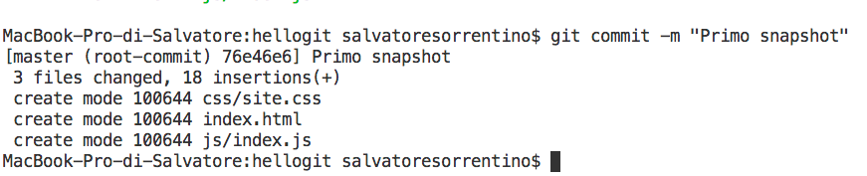
Creiamo il primo snapshot (git commit)
E’ obbligatorio inserire un messaggio di testo a commento del commit
git commit –m «primo snapshot»
Lo snapshot è caratterizzato da un codice corrispondente a parte dell’hash1 della cartella

Slide 14
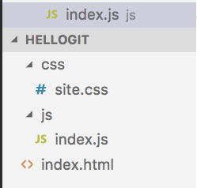
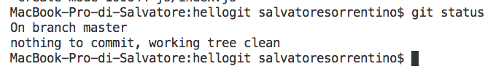
Verifichiamo lo status della repository

Slide 15
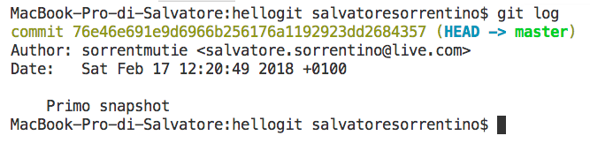
git log
git log vi mostra lo stato degli snapshot

Slide 16
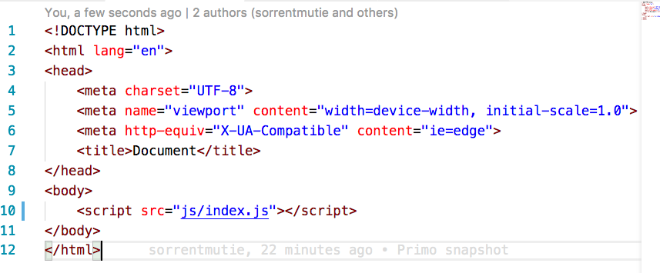
Modifichiamo index.html

Slide 17
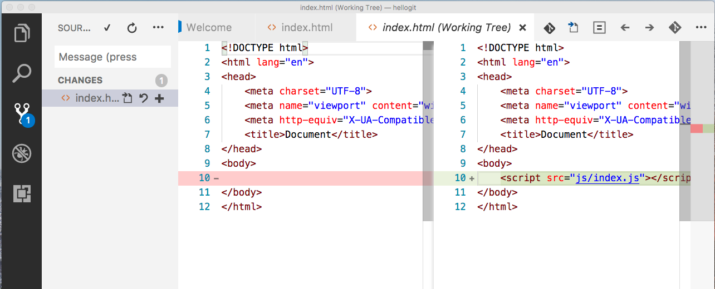
Visual Studio Code

Slide 18
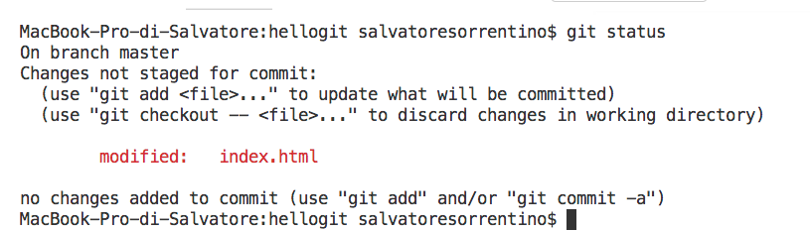
git status

Slide 19
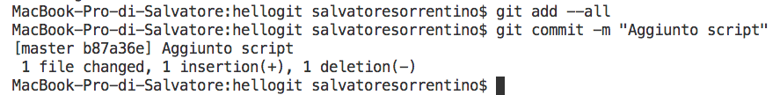
Eseguiamo il secondo commit
git add --all
git commit –m «Aggiunto script»

Slide 20
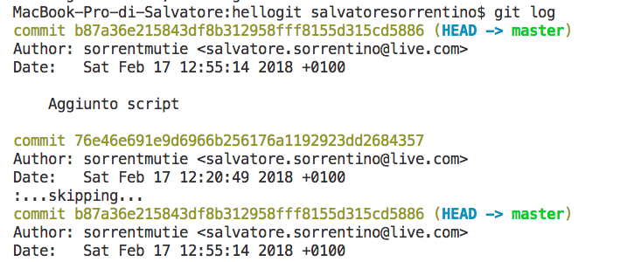
git log

Slide 21
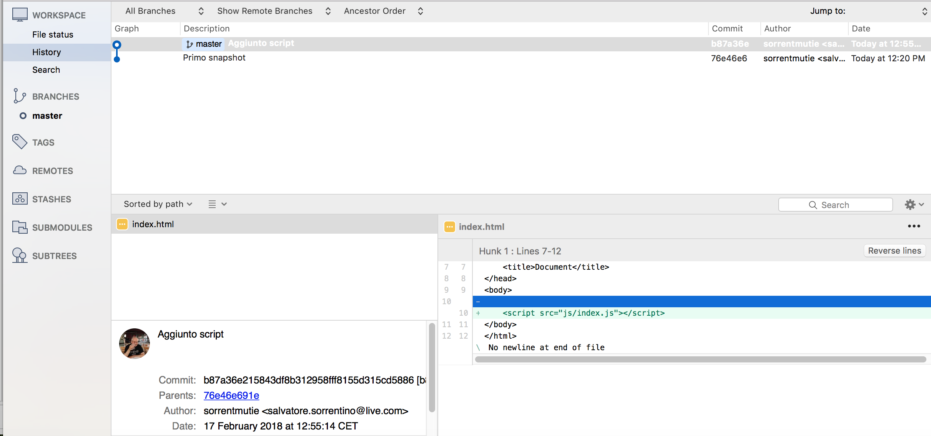
Sourcetree

Slide 22
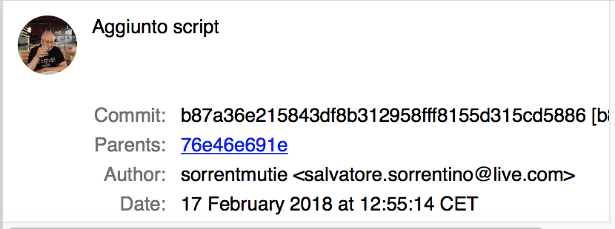
Importante
Ogni commit ha un link a quello precedente
Domanda: come fa git a capire qual è lo stato attuale della repository corrispondente all’ultimo commit?
Esiste un tag HEAD (puntatore) all’ultimo commit

Slide 23
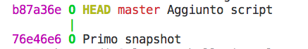
git-viz for Mac (Facoltativo)

Slide 24
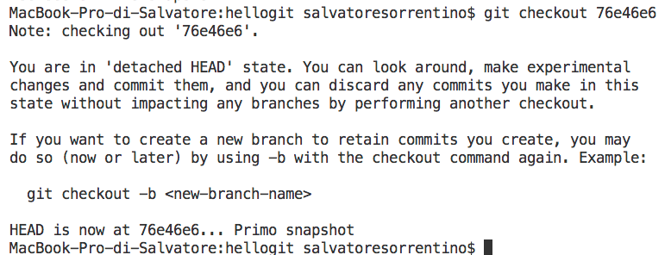
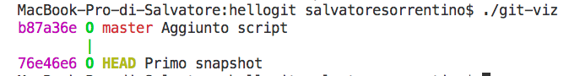
Torniamo indietro…
git checkout 76 E 46 E6

Slide 25
Torniamo al nostro secondo commit
git checkout b87a36e (pericoloso perché HEAD non punta più a master)
git checkout master (più sicuro perché attacca HEAD a master)

Slide 26
Creiamo una nuova branch
Supponiamo di voler cominciare a lavorare sui files css relativi al nostro progetto.
La maniera consigliata è di creare una nuova branch, portare avanti il lavoro e, alla fine, portare la seconda branch sulla prima
Poiché porteremo queste tecniche anche nelle repository del team, cominciamo a creare una branch intermedia chiamata develop dove il team di sviluppo farà confluire il suo lavoro prima di portarlo in produzione
git checkout –b develop

Slide 27
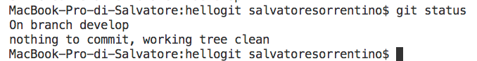
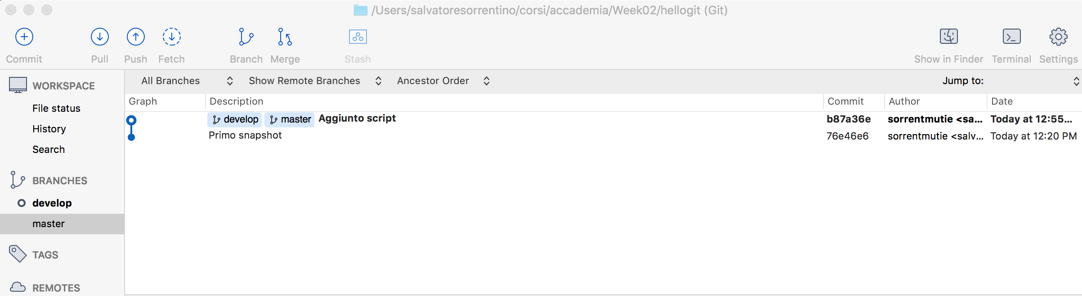
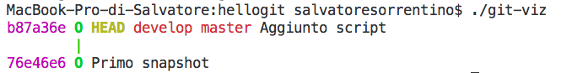
git status

Slide 28

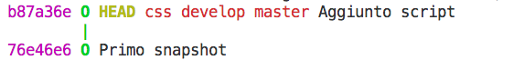
Creiamo una branch css
git checkout –b css

Slide 29
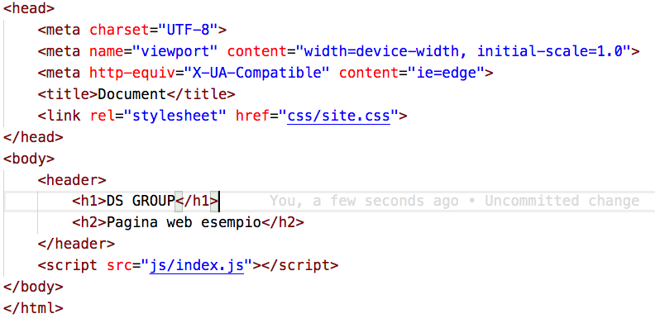
Lavoriamo sul branch css

Slide 30
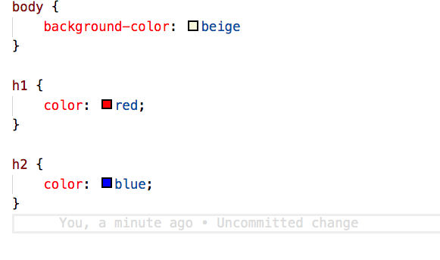
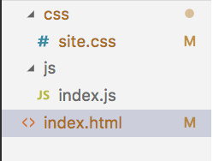
Lavoriamo sul branch css

Slide 31
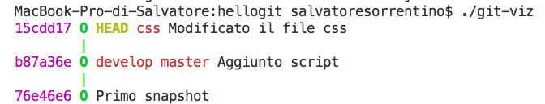
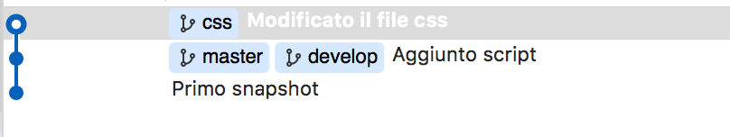
Committiamo le modifiche
git add –all
git commit –m «Modificato il file css»

Slide 32
Torniamo su develop e…
Creiamo una branch js per lavorare sul file javascript
git checkout develop
git checkout –b js
Modificare index.js e committare le modifiche

Slide 33
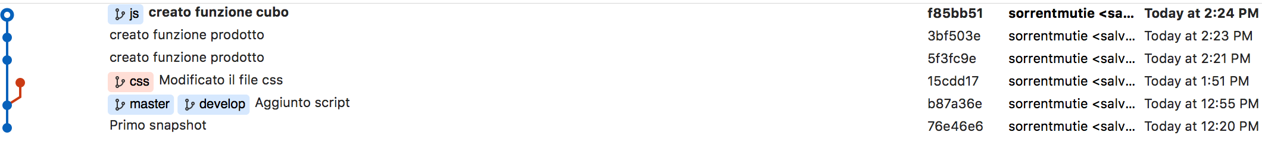
Continuiamo a lavorare su index.js

Slide 34
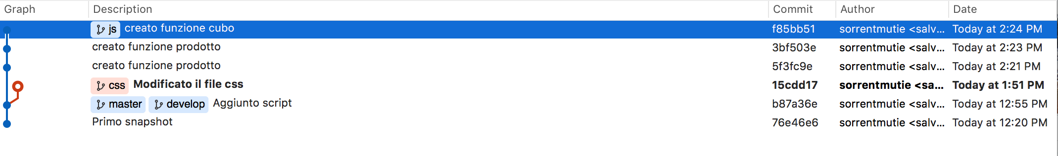
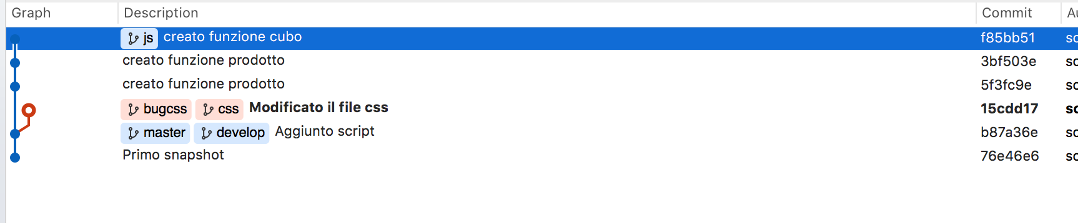
Torniamo sul branch css perché…
Ci han segnalato una richiesta del cliente per cambiare i colori
Creiamo una branch a partire da css che si chiami bugCss

Slide 35
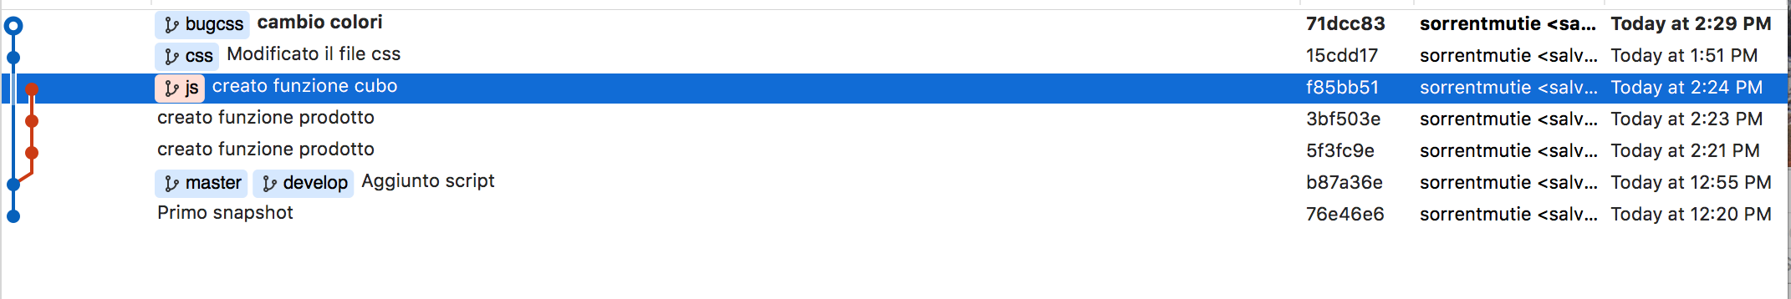
Modifichiamo i colori e committiamo i cambi

Slide 36
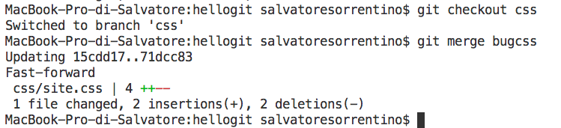
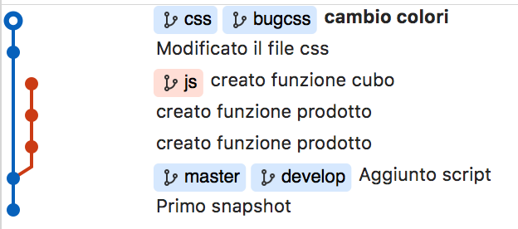
Portiamo le modifiche fatte in bugCss su css
Eseguiamo, cioè, quello che si chiama in gergo merge
Spostiamoci sulla branch css ed eseguiamo il merge

Slide 37
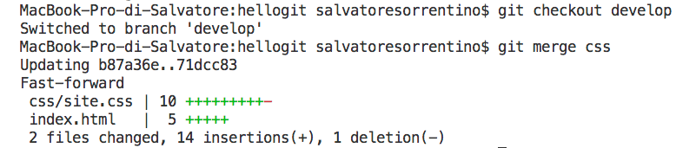
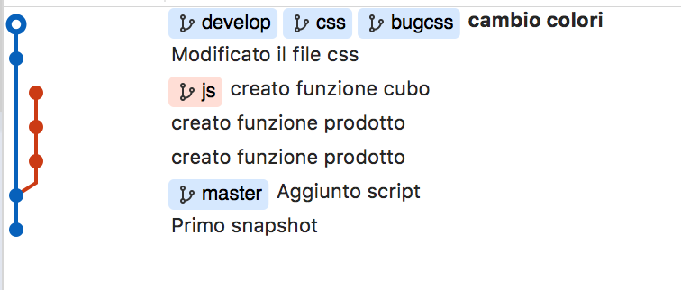
Mergiamo il branch css con develop

Slide 38
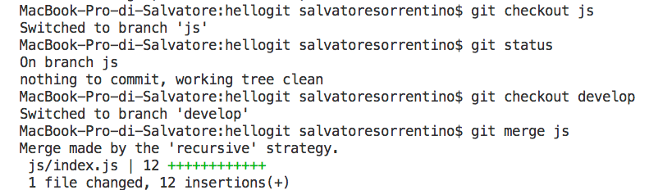
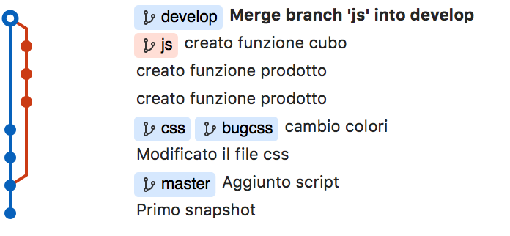
Mergiamo il branch js con develop

Slide 39
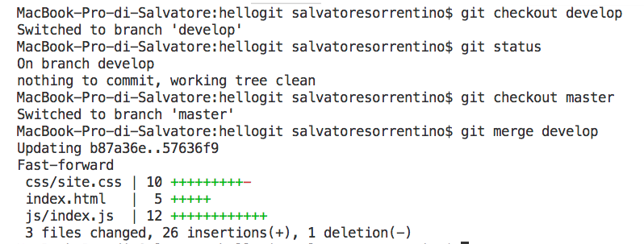
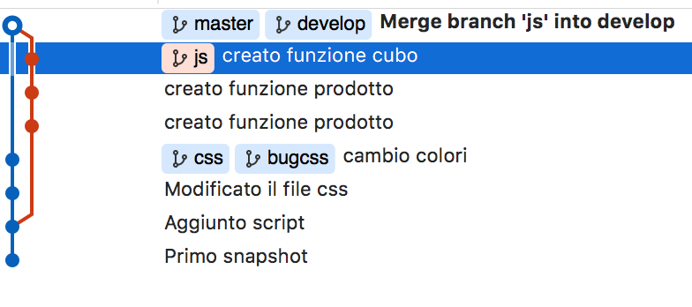
Mergiamo il branch develop con master

Slide 40
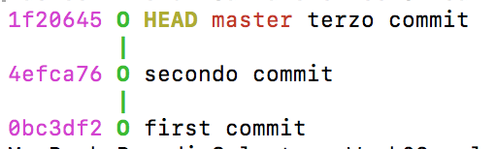
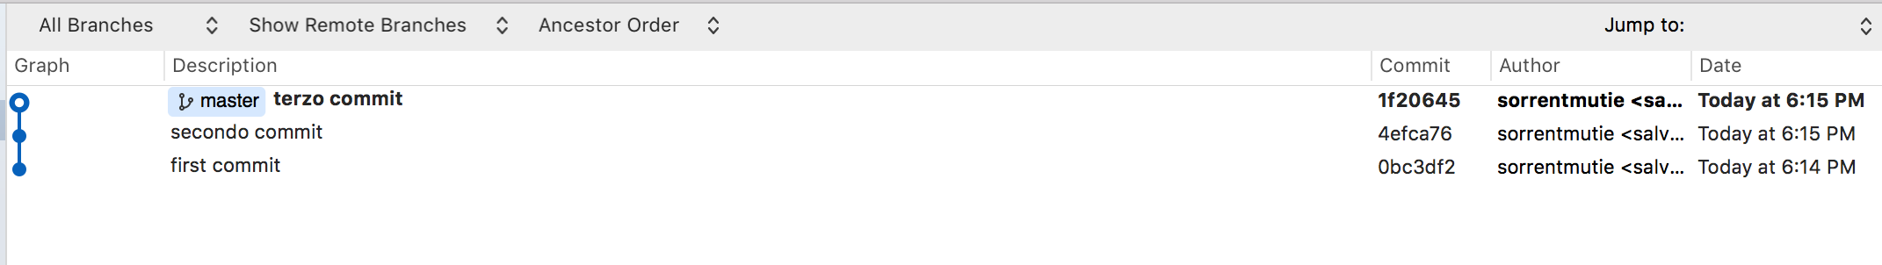
Esercitazione 2: ancora merge
Partire da una nuova cartella, create la repository git, aggiungere un file alla branch master. Modificate il file ed eseguite un po’ di commit.

Slide 41
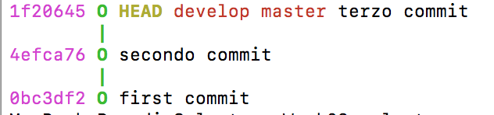
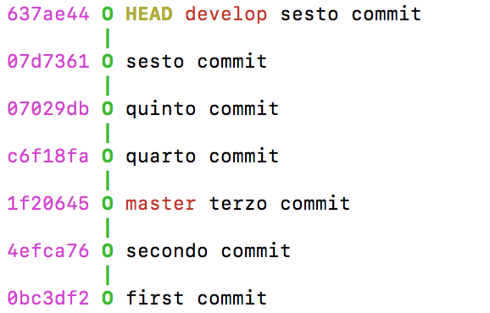
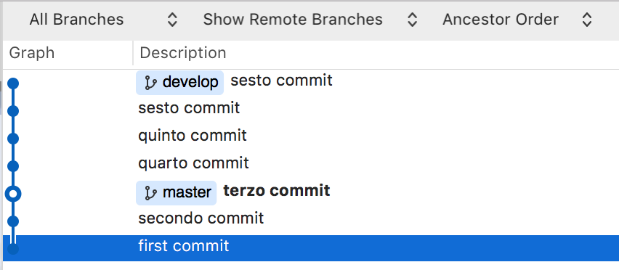
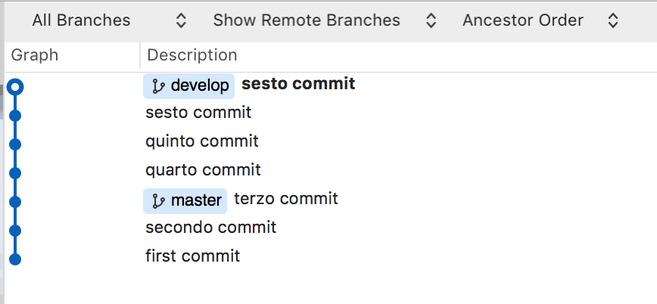
Esercitazione 2: ancora merge
Create una nuova branch (develop)
Aggiungere un nuovo file a develop
Modificatelo più volte ed eseguite i commit
Modificate il primo file in develop.

Slide 42
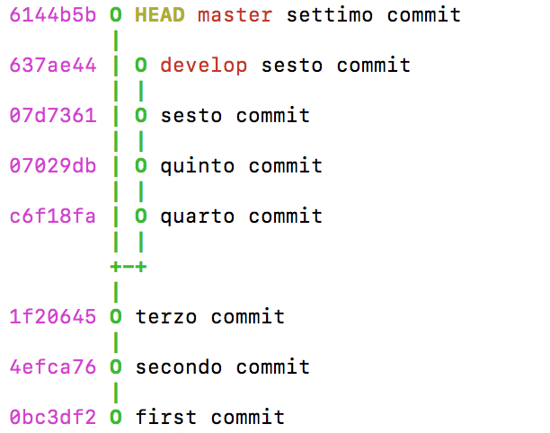

Esercitazione 2: ancora merge
Tornate in master e modificate il primo file.

Slide 43

Esercitazione 2: ancora merge
Tornate su develop e continuate a lavorare e committare li.

Slide 44

Esercitazione 2: ancora merge
Eseguire il merge (da VS Code o da Source Tree)
Collocatevi su develop e digitate git merge master

Slide 45


Esercitazione 2: Ancora merge
Eseguire il commit del merge precedente

Slide 46

Esercitazione 2:Ancora Merge
Tornare su master e fare merge con develop
Viene eseguito in automatico con fast-forward

Slide 47

Git distribuito

Slide 48
git remote
Consente di gestire repository remoti
Sincronizzandoli con il proprio repository locale

Slide 49
git fetch
Scarica branch e dati da un repository remoto

Slide 50
git pull
Scarica dati da un repository remoto e tenta di fare il merge con il branch corrente
pull = fetch + merge

Slide 51
git push
Invia branch e dati da un repository remoto
Consente di aggiornare il repository remoto con le modifiche fatte localmente

Slide 52

Github

Slide 53

Bitbucket

Slide 54

Gitlab

Slide 55

Esercitazione (clonare GitHub repository)

Slide 56


Esercitazione
Scegliere una cartella di lavoro, aprite la linea di comando e digitare il comando
git clone https://github.com/sorrentmutie/DSGroupPublic.git

Slide 57

Esercitazione
Avete estratto in locale un clone della repository remota. Non avete ancora i diritti per pubblicare modifiche. Però potete recuperare le modifiche fatte al repository remoto mediante il comando
git pull origin master
origin è un alias per il repository remoto (scritto nella cartella .git)
master indica la branch che volete recuperare

Slide 58

Github

Slide 59

Github

Slide 60

Github

Slide 61
Git workflow
Usate git per qualsiasi progetto
Anche se sviluppate da soli
Anche se lavorate solo in locale

Slide 62

Branches

Slide 63
Long-running branches
master
Allineata con la versione on-line (produzione)
Develop
Allineata con la versione in sviluppo

Slide 64
Issues branches
Branch in cui sviluppare feature
Una volta terminate (e testata) la feature occorre fare il merge su develop
Eseguito il merge, la branch di Issue va cancellata

Slide 65
Hotfix branches
Per bug fix / interventi veloci
Terminato il fix, si fa il merge su develop
La branch di hotfix va cancellata al termine del merge
Ha una vita molto breve

Slide 66
Commit
Fare il commit spesso
Un commit deve inglobare un insieme atomico di modifiche
NON lavorare N giorni in attesa di avere finito il task

Slide 67
Testo del commit
Sommario da max 50 caratteri
Seguito (eventualmente) da descrizione più dettagliata
Forma imperativa (Ad esempio «Aggiungi il menu»)

Slide 68
Non lavorate su master!!
Come primo passo create subito una branch di sviluppo
Non lavorate su develop!
Ad ogni task associate una branch (da chiudere e cancellare alla chiusura del task)

Slide 69

Esercitazione
Create sul vostro account github una repository (con account gratuito potete solo creare repository pubbliche)

Slide 70

Esercitazione

Slide 71
Esercitazione
Clonate sul vostro pc la repository
Lavorate sul progetto
Committate in locale le modifiche
Pubblicate le modifiche in remoto
git push origin master
(se avete creato un branch in remoto, pubblicate su quel branch)

Slide 72
Demo 2
https://openweathermap.org/ è un servizio REST che mette a disposizione condizioni meteorologiche in una località passata come input
Il json restituito è il seguente

Slide 73
Demo 2
Assieme agli elementi del vostro team, create una pagina statica HTML5 che utilizzi
Le API di geolocation per estrarre le coordinate geografiche in cui si trova chi apra la pagina.
Utilizzate Le API di Google Reverse Geocoding (https://developers.google.com/maps/documentation/geocoding/intro#ReverseGeocoding) per estrarre la località corrispondente alle coordinate estratte al punto precedente. I dettagli della località estratta vanno mostrati nell’header della pagina
Utilizzate le API di localStorage per immagazzinare l’ultima data di apertura della pagina e il nome (al momento fittizio) dell’utente che ha aperto la pagina. Mostrare in una sezione dell’header entrambe le informazioni

Slide 74

Demo 2
Creare una section che mostri i dati meteorologici (al momento createli in maniera fittizia nel vostro codice seguendo lo schema json mostrato nella slide precedente). NON ESEGUITE la chiamata al servizio REST (la chiamate verrà eseguita nella terza settimana). NON COPIATE ne l’HTML ne il CSS utilizzato nel sito di openweather. Le copie verranno giudicate negativamente.

Slide 75
Demo 2
Coordinatevi col docente per avere i diritti di pubblicazione sulla repository remota github.
Clonate localmente la repository remota.
Dividete i task coi colleghi del vostro team utilizzando la board di ZenGarden. Ad ogni task corrisponderà una issue sulla board alla quale corrisponderà una branch sulla repository generata a partire dalla branch develop.
Eseguite il task, chiudete la branch ed eseguite il merge in locale e poi pubblicate develop sulla repository github (per qualsiasi difficoltà rivolgetevi al docente)
L’esercitazione per essere giudicata dovrà essere pubblicata su github. Copie locali non verranno giudicate

